Slide 1

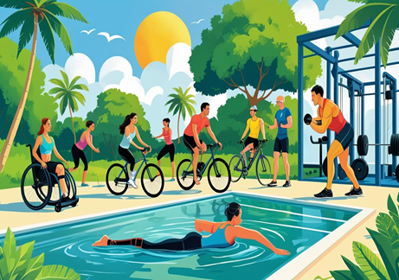

Diferenciado Área _C
Ciencias del Ejercicio Físico y Deportivo
4° medio 2027

Slide 2

¿ De qué se trata la asignatura?
Trata sobre el estudio de cómo el cuerpo humano responde al ejercicio y cómo optimizar el rendimiento deportivo a través de diferentes disciplinas. Se enfoca en comprender las adaptaciones fisiológicas, evaluar la aptitud física, diseñar programas de entrenamiento, y analizar el impacto de la nutrición y ayudas ergogénicas en el rendimiento
¿Qué se profundiza?
En las adaptaciones fisiológicas agudas y crónicas que genera el ejercicio, incluyendo cómo evaluar estas respuestas del cuerpo al entrenamiento. También hace foco en el diseño y evaluación de planes de entrenamiento físicos personalizados considerando las necesidades individuales de los estudiantes.
¿Qué se amplía?
La variabilidad de sistemas de entrenamiento: ahora no sólo se practica, sino que también se estima su impacto en la salud y el rendimiento deportivo. Se incorpora el análisis de ayudas ergogénicas y alimentación saludable, evaluando su incidencia real en el rendimiento físico y deportivo. Se incluyen aspectos fisiológicos, biomecánicos, psicológicos y sociológicos.
¿Qué se complejiza?
Los estudiantes ya no solo realizan actividades f{isicas sino que analizan resultados, interpretan adaptaciones del cuerpo y evalúan el impacto de sus programas de entrenamiento.
El enfoque incorpora una visión más científica y crítica, donde el estudia debe interpretar datos, sobre el rendimiento, salud y entrenamiento, en lugar de solo participar de forma práctica.

Slide 3
¿Qué habilidades desarrollarás con la asignatura y qué conductas de entrada debes tener para ello?
Habilidades que desarrollarás:
Conocimientos de factores fisiológicos y biomecánicos:
Entender cómo funciona el cuerpo durante el ejercicio y cómo diferentes factores afectan el rendimiento y la adaptación
Diseño y evaluación de programas de ejercicio:
Crear planes de entrenamiento personalizados para diferentes individuos y poblaciones, considerando sus necesidades y objetivos específicos
Desarrollo de habilidades motoras: Comprender los fundamentos de la motricidad humana y cómo mejorarla a través del ejercicio
Comunicación efectiva: Transmitir información clara y precisa sobre el ejercicio y la salud a diferentes audiencias.
¿Qué conductas de entrada debes tener?
Conocimientos previos básicos sobre el cuerpo y el ejercicio:
Funciones del sistema locomotor, cardiovascular y respiratorio.
Componentes de la condición física (Resistencia, fuerza, flexibilidad, velocidad, coordinación).
Experiencia práctica en actividad física:
Participación en actividades físicas sistemáticas o deportivas y conocimientos en circuitos, rutinas, deportes colectivos o individuales.
Capacidades actitudinales:
Demostrar interés, tener disposición y seguir instrucciones.
Habilidades de análisis básico:
Observar y describir respuestas fisiológicas al esfuerzo y capacidad de reflexión.
Autonomía y autogestión:
Autoevaluarse físicamente y llevar un proceso de bitácoras.

Slide 4
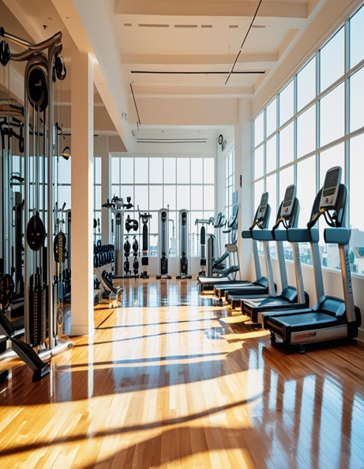

¿Cuál es el desafío de aprendizaje de la asignatura?
El estudio del diferenciado de ciencias del Ejercicio Físico y Deportivo, consiste en que los estudiantes avancen más allá de la práctica física para convertirse en analistas informados de sus propios procesos fisiológicos y del impacto del ejercicio en su rendimiento y salud. Esto requiere integrar conocimientos técnicos, estrategias de entrenamiento, nutrición e influencias multidimensionales fisiológicas, biomecánicas, psicológicas y sociológicas en el universo reflexivo y aplicado.

Slide 5
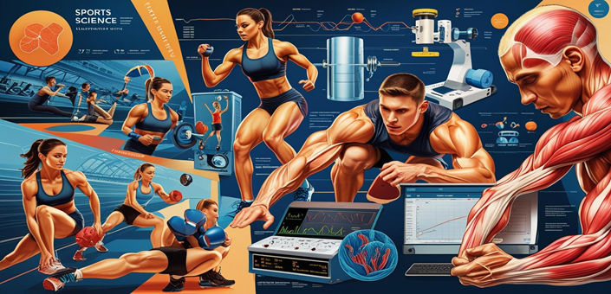
Plan de estudio
Unidad 1:
Adaptaciones fisiológicas provocadas por la práctica del ejercicio físico
Unidad 3:
Sistemas de entrenamiento para la salud y el deporte
Unidad 2: Implementación de planes de entrenamiento a partir de la evaluación de la aptitud física
Unidad 4: Ayudas ergogénicas y nutricionales en el entrenamiento deportivo

Slide 6


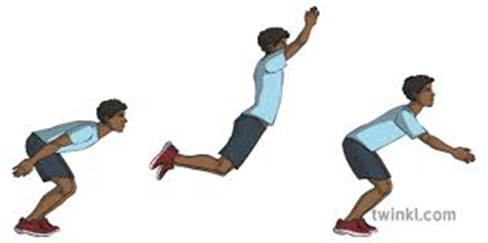
Tipos de evaluación y áreas de desarrollo profesional
Evaluaciones:
Pruebas, trabajos escrito.
Expositivas: Aplicación de plan de entrenamiento.
Prácticos: Por medio de test físicos
Carreras Profesionales:
Pedagogía en Educación Física
Técnico Deportivo
Área de la salud
Oficios y Emprendimientos asociados a:
Entrenador de disciplinas deportivas

